Slide 1
汽车底盘构造与维修
1
汽车传动系

Slide 2
1.2
离合器

Slide 3

项目 1
离合器概述
离合器功用
离合器性能要求
离合器形式

Slide 4

离合器功用
使发动机与传动系逐渐接合，保证汽车平稳起步；
暂时切断发动机的动力传动，保证变速器换挡平顺；
限制所传递的转矩，防止传动系过载。

Slide 5
离合器性能要求
能可靠地传递发动机的最大扭矩，而不打滑。
保证发动机与传动系结合平顺、柔和。
保证发动机与传动系分离迅速、彻底。
从动部分的转动惯量要尽可能小，以减少换挡时齿轮的冲击。
具有良好的热稳定性，保证离合器工作可靠。
操纵轻便、结构简单、维修方便。

Slide 6
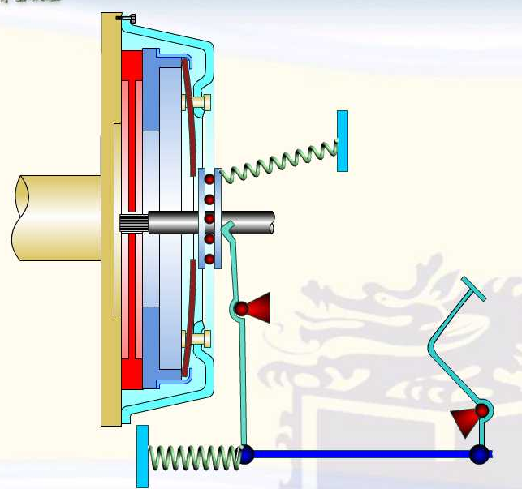
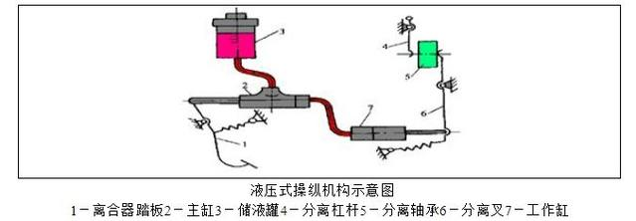
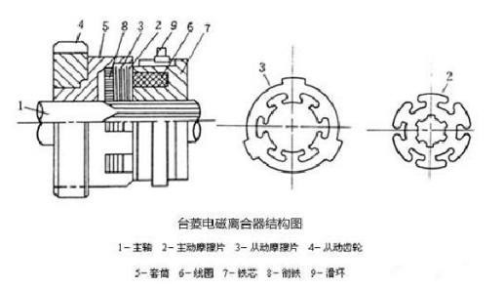
离合器形式
摩擦式离合器
液力式离合器
电磁式离合器

Slide 7

项目 2
摩擦式离合器
分类
基本组成
工作原理

Slide 8

分类
按从动盘的数目分：单片式；双片式
按压紧弹簧的型式分：膜片弹簧式；多簧式； 中央弹簧式
按操纵方式分：机械式、液压式、气压式

Slide 9
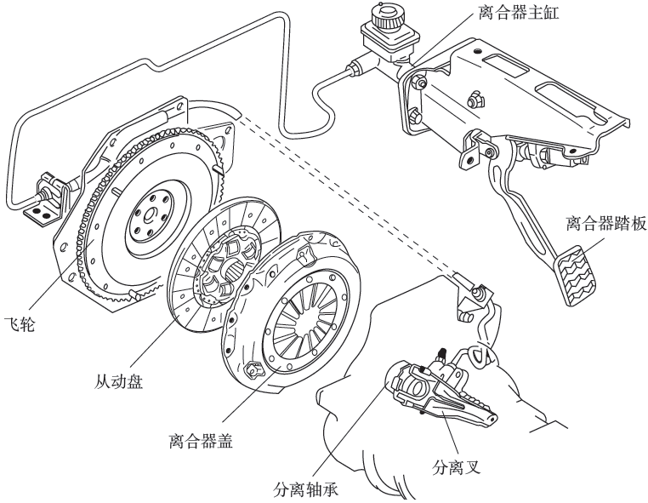
基本组成

Slide 10
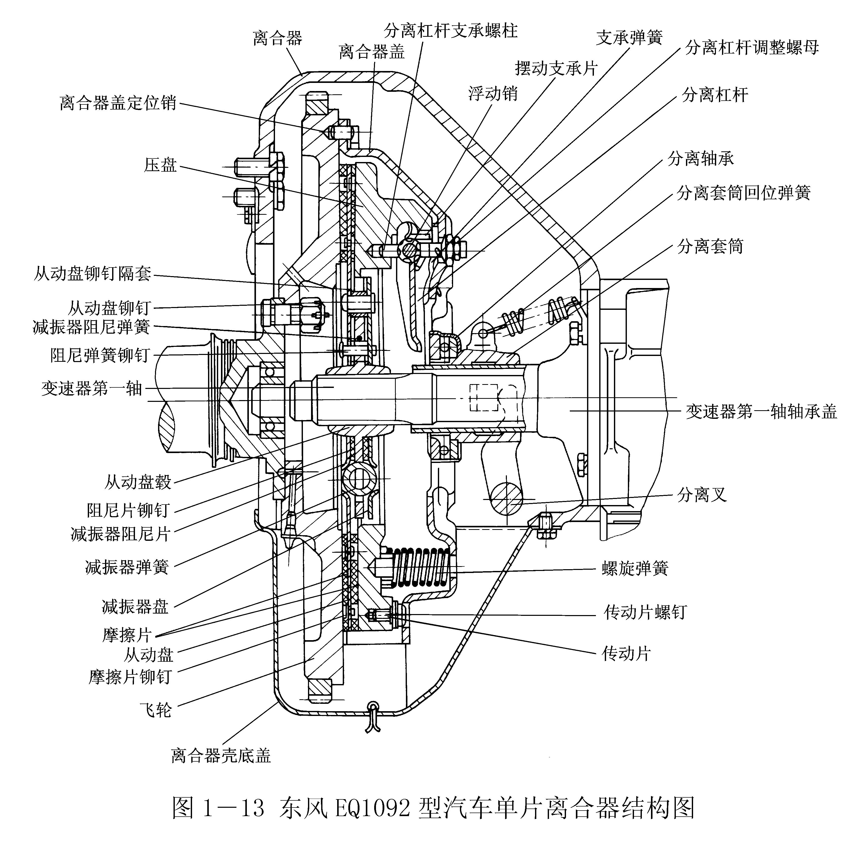
①主动部分
基本组成
组成:飞轮、压盘、离合器盖 主动部分由飞轮、压盘和离合器盖等组成，离合器盖用螺钉固定于飞轮的后端面上，压盘通过传动片与离合器盖相连，可作轴向移动，飞轮与曲轴固定在一起，只要曲轴旋转，发动机动力便可通过飞轮、离合器盖带动压盘一起转动。

Slide 11
①主动部分
基本组成
组成:飞轮、压盘、离合器盖 主动部分由飞轮、压盘和离合器盖等组成，离合器盖用螺钉固定于飞轮的后端面上，压盘通过传动片与离合器盖相连，可作轴向移动，飞轮与曲轴固定在一起，只要曲轴旋转，发动机动力便可通过飞轮、离合器盖带动压盘一起转动。

Slide 12
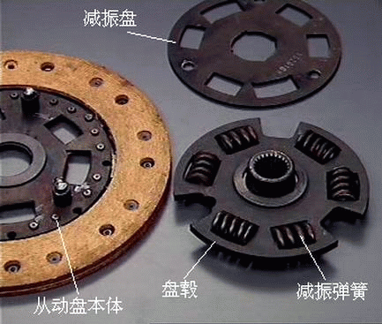
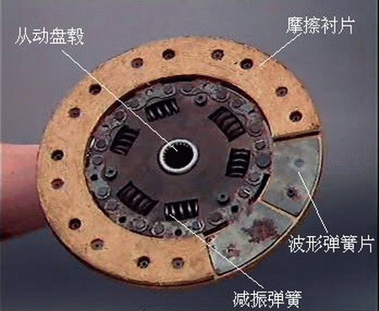
基本组成
②从动部分
组成:从动盘、从动轴
从动部分由从动盘和变速器第一轴组成，变速器第一轴通过轴承支承于曲轴后端中心孔内。

Slide 13
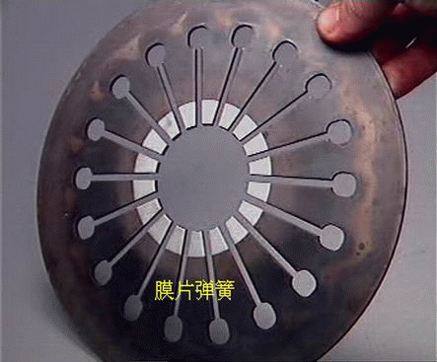
基本组成
③压紧部分 组成:膜片或螺旋弹簧
压紧装置由膜片弹簧或若干螺旋弹簧组成，安装于压盘与离合器盖之间，沿周向均匀分布，把压盘、飞轮、从动盘相互压紧。

Slide 14
基本组成
④操纵机构
组成:分离杠杆、浮动支承、踏板、回位弹簧拉杆调节叉、分离叉、分离轴承。
操纵机构由分离杠杆、弹簧、踏板、拉杆、调节叉、回位弹簧、分离叉、分离轴承等组成，分离杠杆中部铰接于离合器盖的支架上，内端则铰接于压盘上，通过弹簧的作用消除因分离杠杆支承处存在间隙而前后晃动产生的噪声.

Slide 15
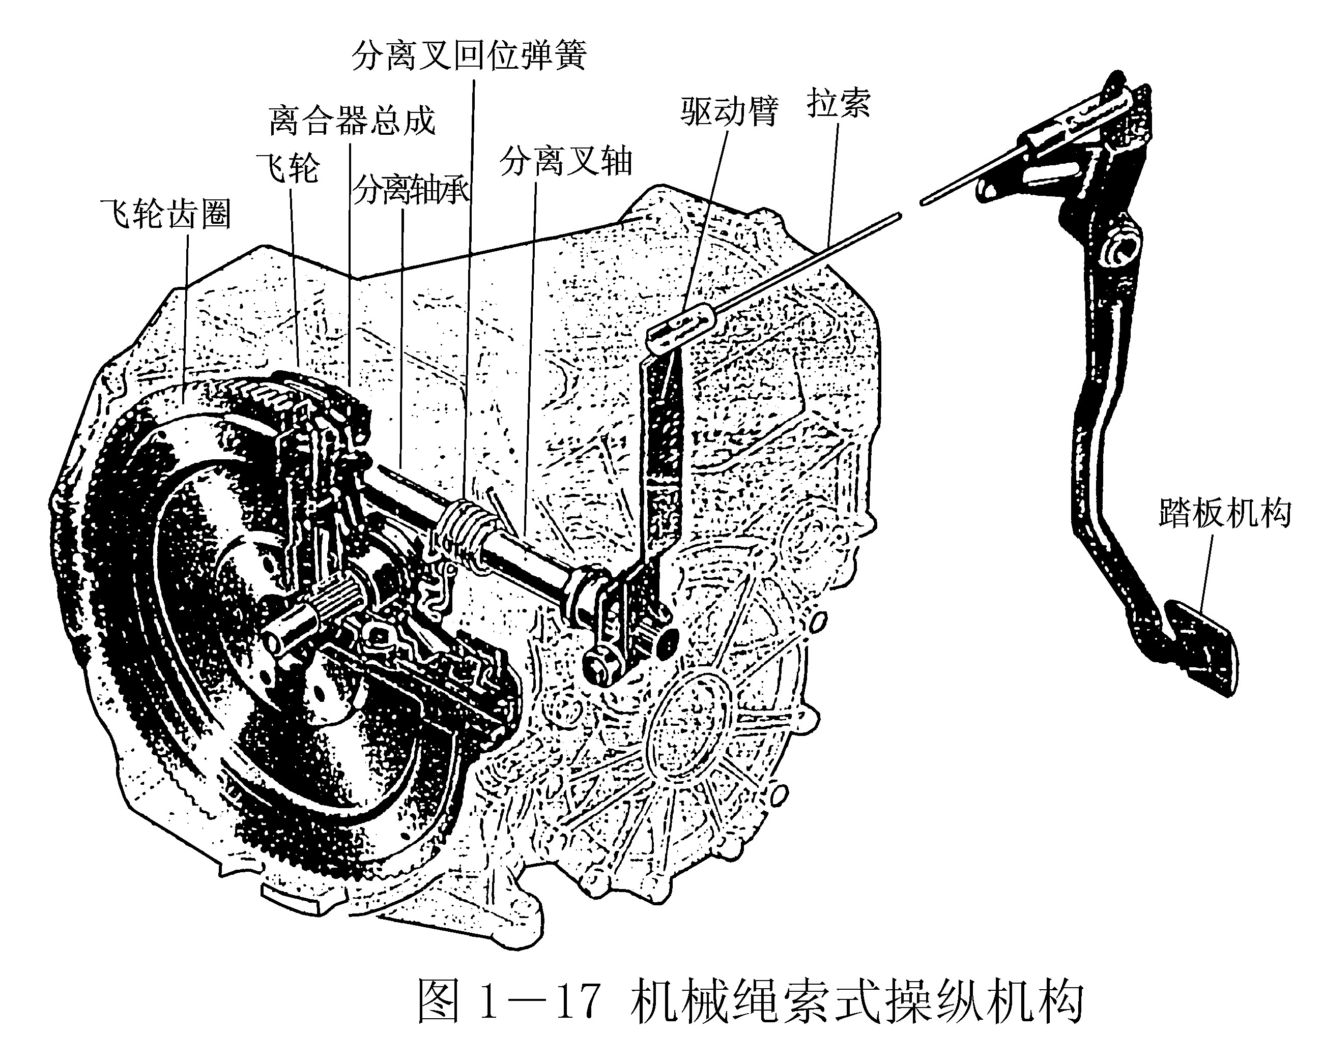
基本组成
④操纵机构
分离轴承压装在分离套筒上，分离套筒装在变速器第一轴承盖上，分离叉是中部带支点的杠杆，拉动分离叉下端便可通过分离轴承、分离杠杆向后拉动压盘，从而解除压盘对从动盘的压力。

Slide 16
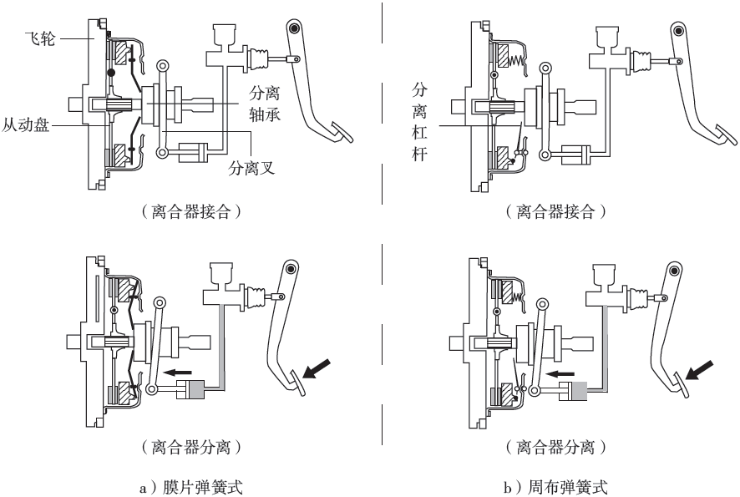
工作原理

Slide 17
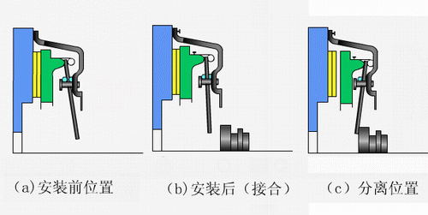
①离合器接合
工作原理
当发动机工作时，飞轮带动离合器主动部分压盘、离合器盖一起旋转。由于在压紧弹簧的作用下，压盘和从动盘被紧压在飞轮上，而使从动盘结合面与飞轮、压盘产生摩擦力矩，并通过从动盘带动变速器第一轴一起旋转，发动机的动力便传给了变速器。当从动盘与飞轮、压盘间的摩擦力矩大于发动机的输出扭矩，从动盘与飞轮等速转动，扭矩正常输出；反之，从动盘与飞轮间产生滑转。

Slide 18
②离合器分离
工作原理
当驾驶员踩下踏板时，通过联动件。使分离轴承前移，压在分离杠杆上，使压盘产生一个向后的拉力，当大于压紧弹簧的弹力时，从动盘与飞轮、压盘脱离接触，发动机则停止向变速器输出动力。

Slide 19
③汽车起步
工作原理
当缓慢放松踏板时，通过联动件作用在压盘上的拉力逐渐减小，在压紧弹簧的作用下，从动盘与飞轮、压盘接合程度逐渐增加，其摩擦力矩逐渐增大，当大于汽车通过传动系统作用在从动盘上的阻力扭矩时，从动盘便与飞轮等速转动汽车起步。

Slide 20

项目 3
典型离合器
膜片式弹簧离合器
多簧式离合器
中央弹簧式离合器

Slide 21

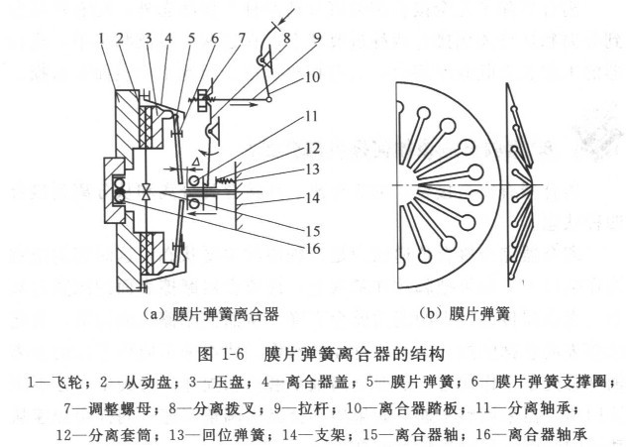
膜片式弹簧离合器

Slide 22
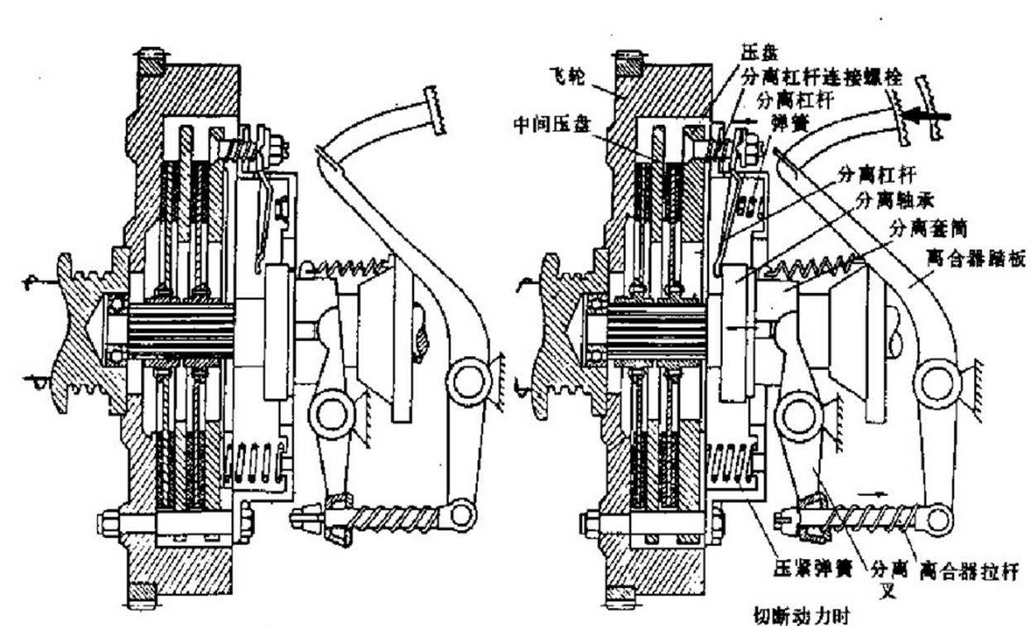
多簧式离合器

Slide 23
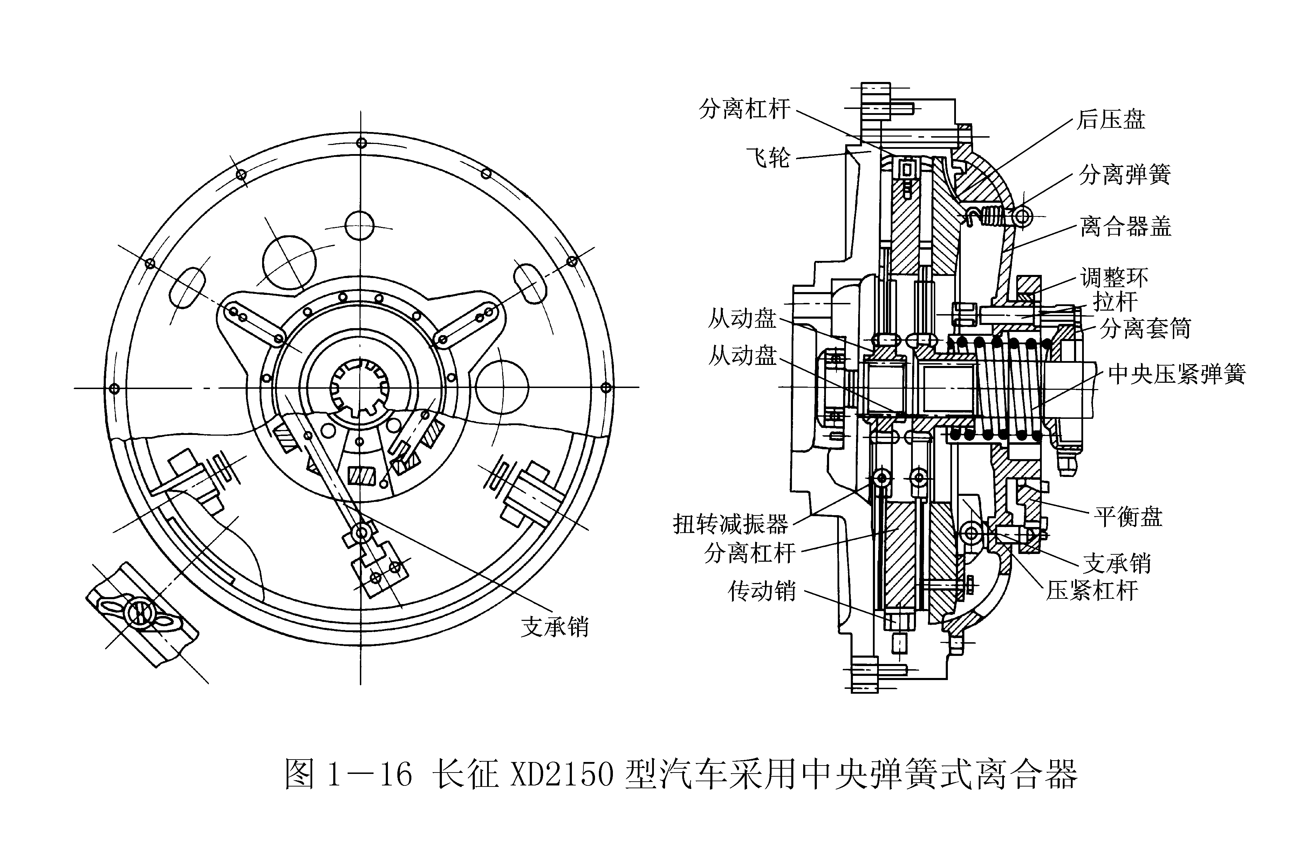
中央弹簧式离合器

Slide 24

项目 4
离合器操纵结构
操纵结构作用
操纵结构种类

Slide 25

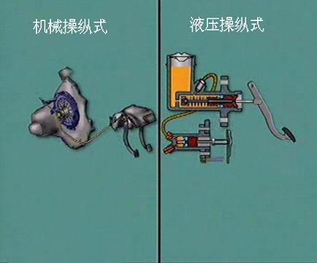
操纵机构的作用
使离合器迅速彻底分离适应换档需要；并使之柔和接合以满足汽车平稳起步的需要。

Slide 26
操纵机构的种类
①机械式操纵机构（杆件式）
杠杆式操纵机构由踏板、回位弹簧、拉杆调节叉、分离叉、分离轴承等组成。当踩下离合器踏板时，使踏板轴转动并带动调节叉向后运动，分离叉在调节叉的作用下，以球头销为支点通过分离轴承将离合器的分离杠杆外端向前推，内端向后拉，使离合器分离；当放松踏板时，在回位弹簧作用下，各部件回位，离合器重新接合。
优点：结构简单，工作可靠，但杠杆间的铰接多，中间磨损大，当车身和车架发生变形时，影响其正常工作。

Slide 27
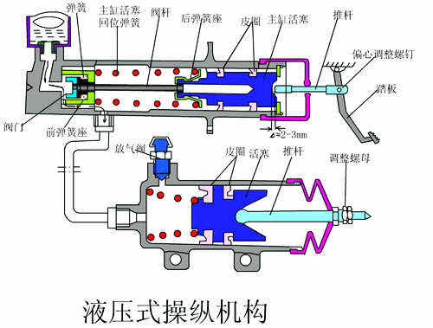
操纵机构的种类
② 液压式操纵机构
液压式操纵机构由踏板、主缸、储液罐、工作缸、分离板、分离轴承、助力弹簧及管路系统等所组成。
优点：摩擦阻力小、重量轻、操纵轻便、接合柔和、布置方便、不受车身车架变形的影响；另外由于采用了吊挂式踏板，提高了车身内的密封性，因此应用较为广泛。

Slide 28

项目 5
离合器常见故障

Slide 29

离合器常见故障
离合器打滑
离合器分离不彻底
离合器发响
起步时离合器发抖

Slide 30

项目 6
离合器维修与调整
离合器分解
主要机件检查
离合器装复

Slide 31

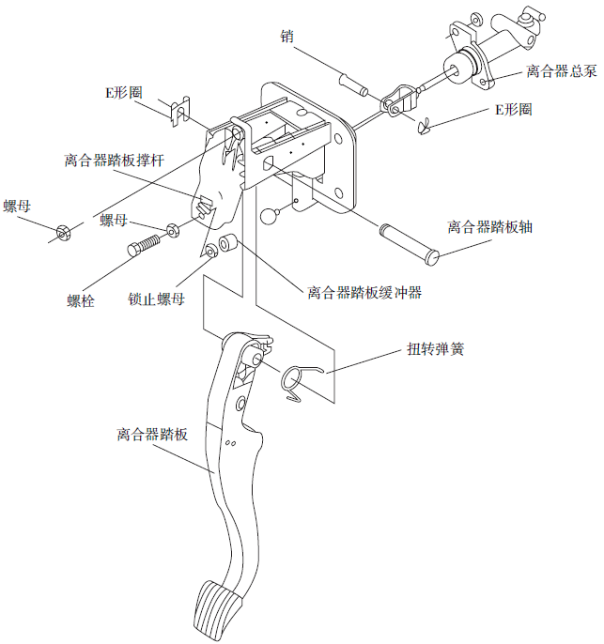
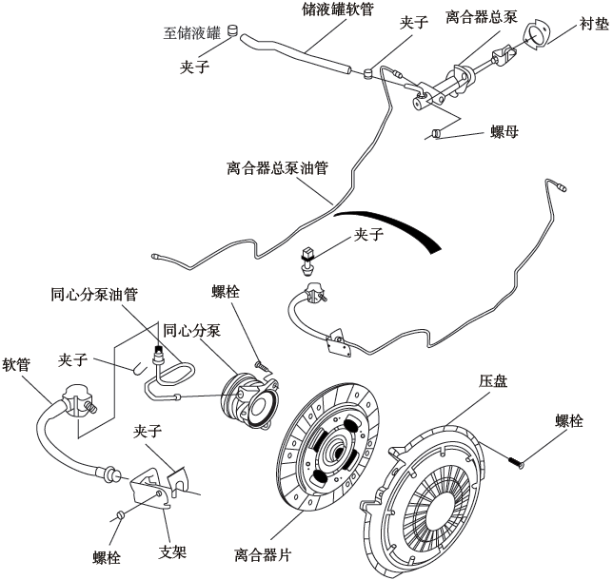
离合器分解图

Slide 32
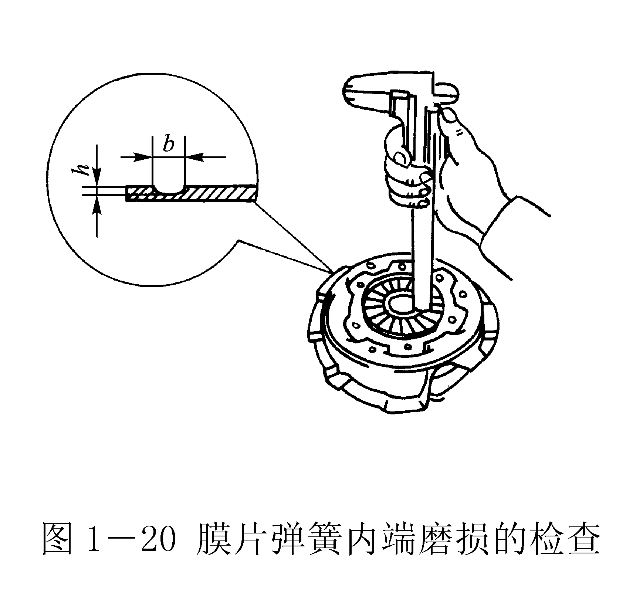
主要机件检查

Slide 33
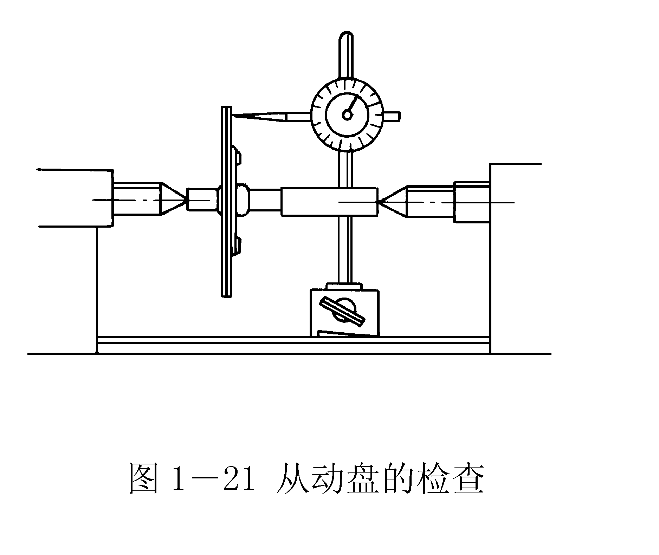
主要机件检查

Slide 34
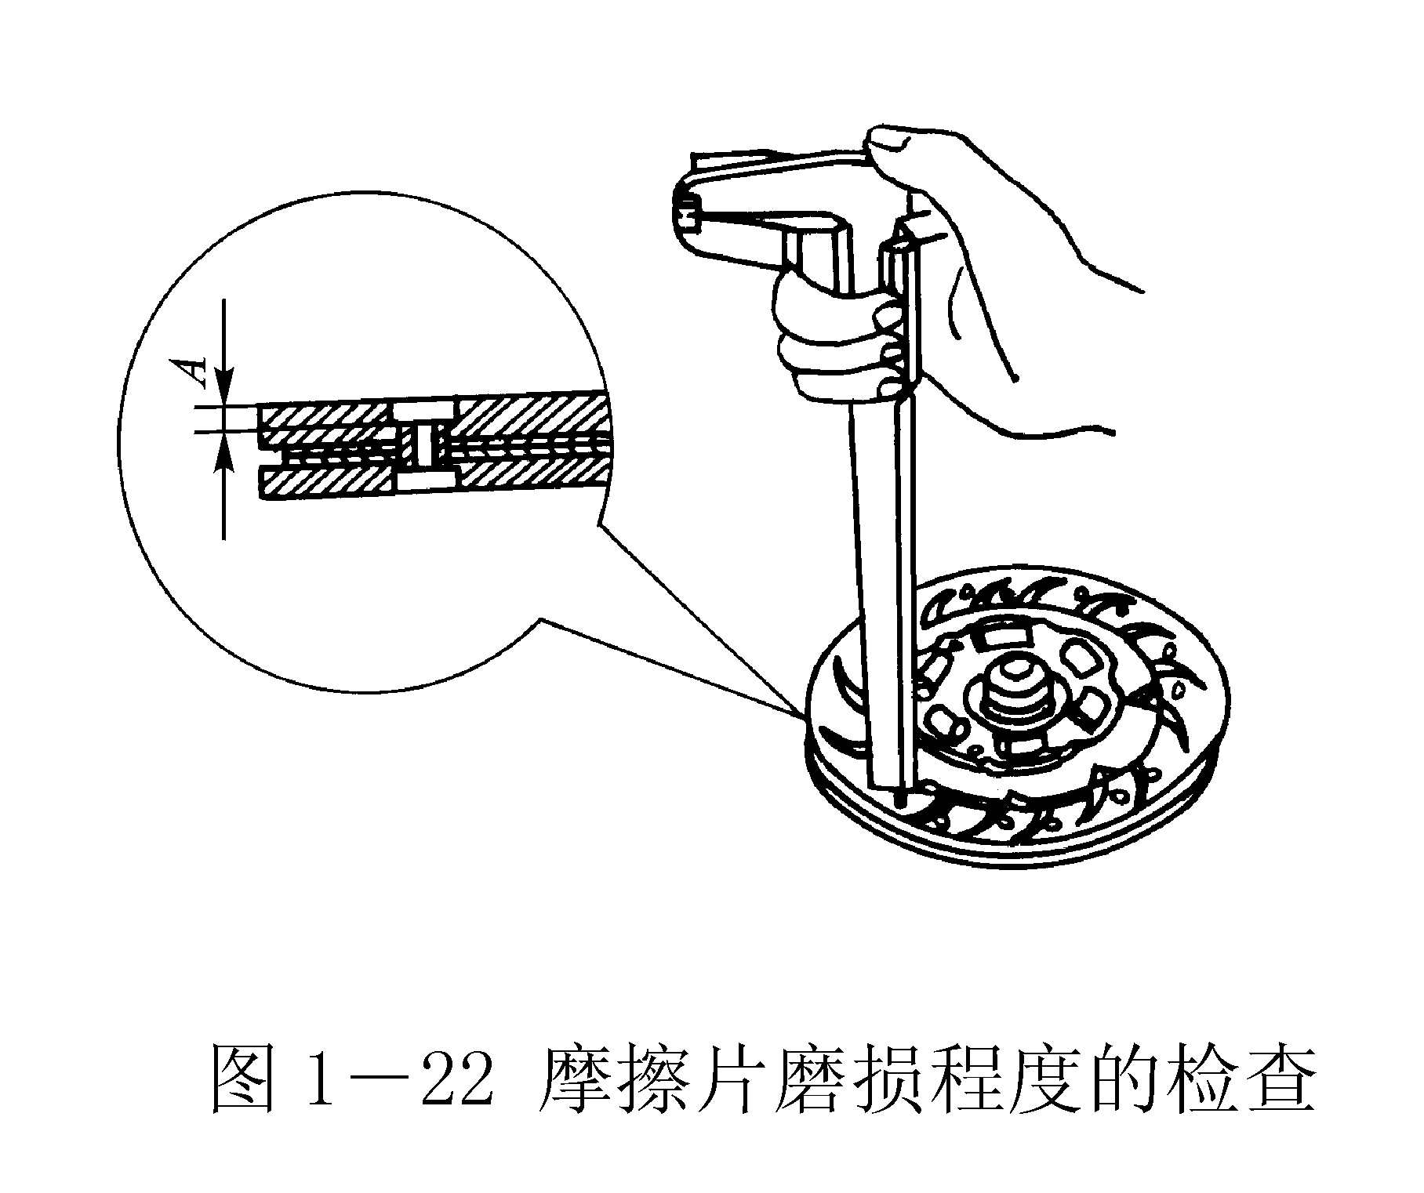
主要机件检查

Slide 35
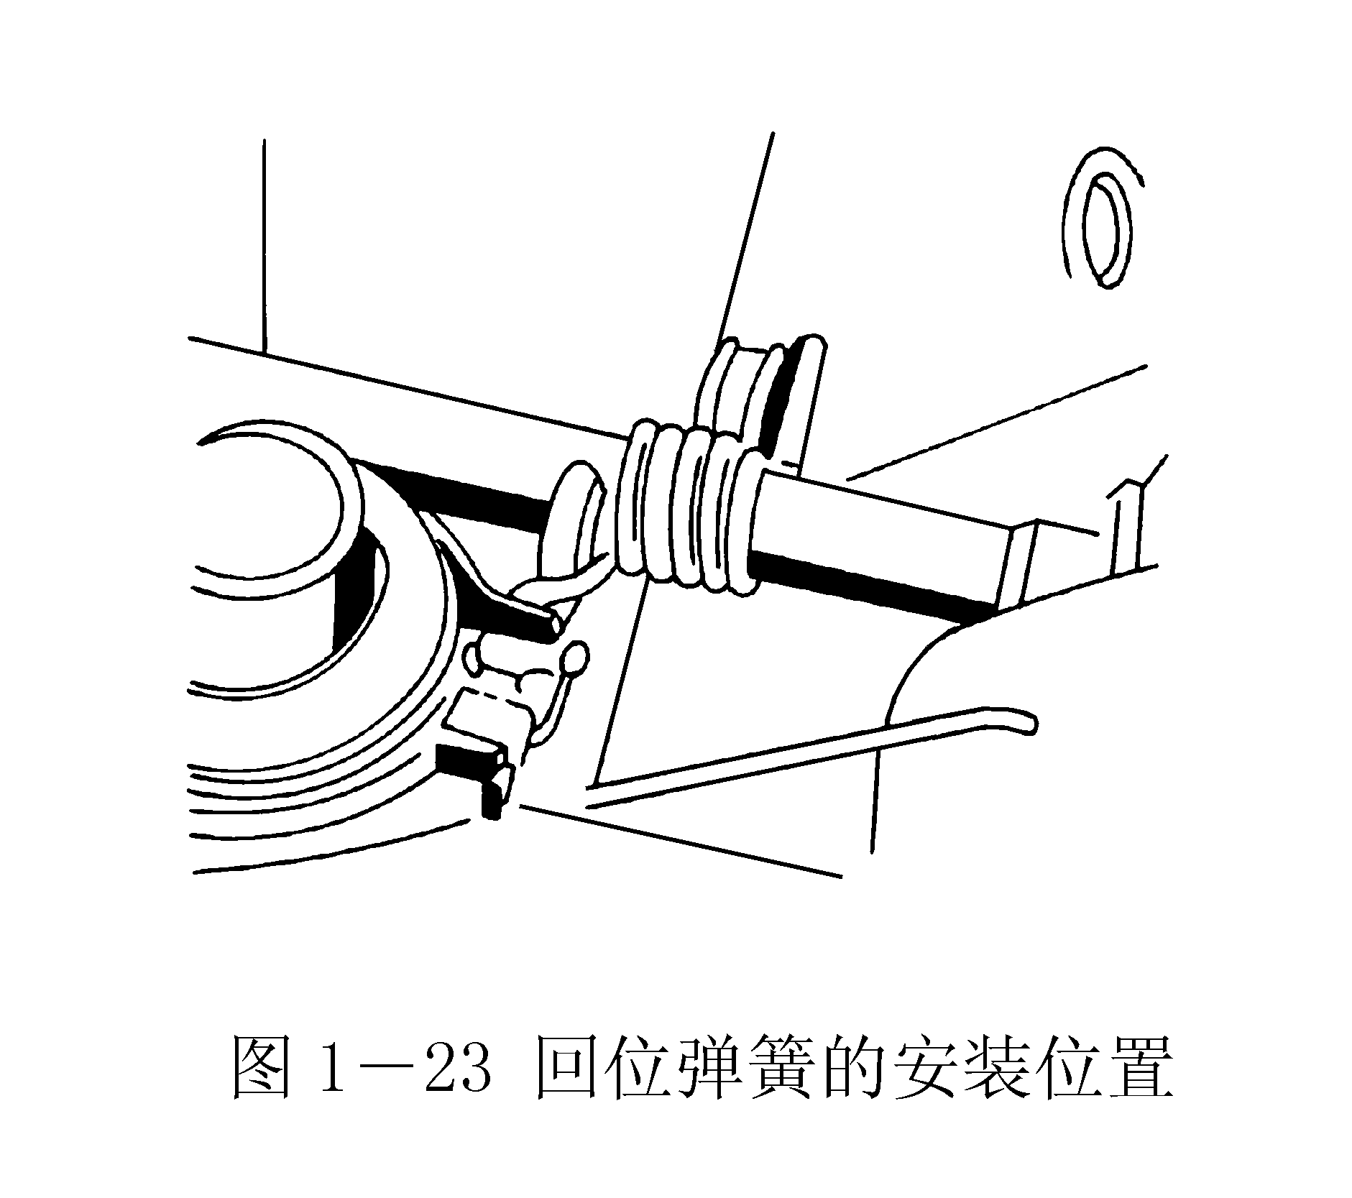
离合器装复

Slide 36
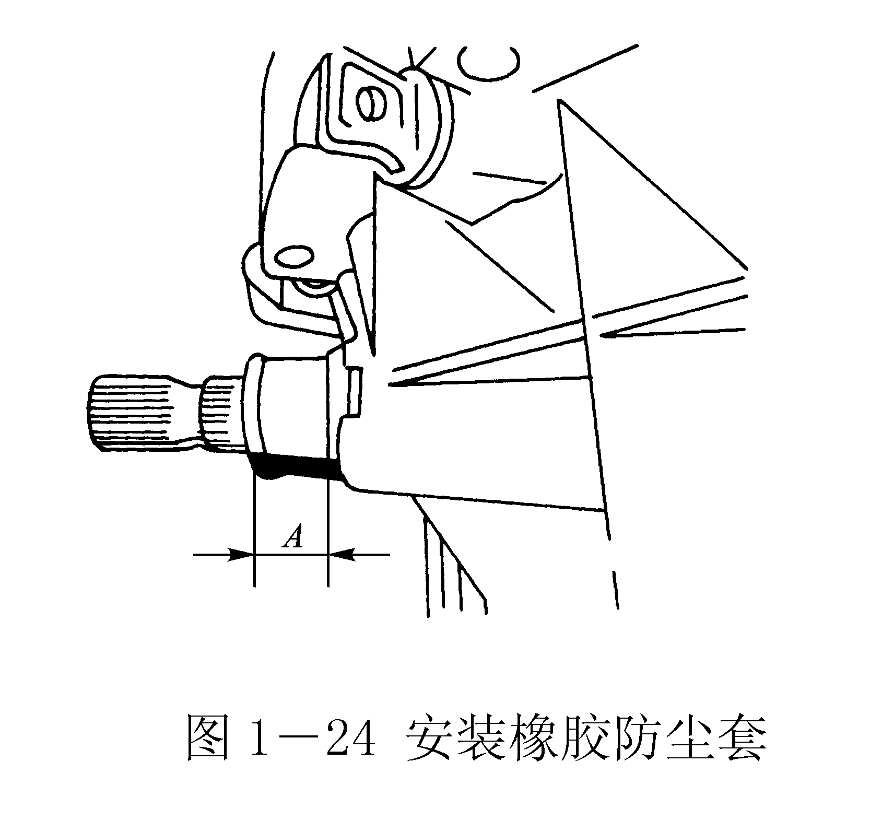
离合器装复

Slide 37
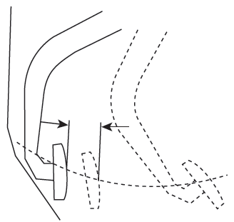
离合器调整
测量离合器分离点的距离

Slide 38
谢

